Slide 1



Anchor ゴールドチェーン計画
信頼の礎を再構築し、商業文明を切り拓く
2026年の方向性を定める
流れをつくり、壁を破り、全体を見渡し、最終局面を制する。
究極の戦いは、ゴールドチェーン計画にある。
価値は確かな源泉から生まれ、事業は課題解決から始まる。

Slide 2

業界の課題を直撃する8つの中核優位性
8つの中核優位性
安全性：公開・透明性と権限放棄
集客：天地人ネットワークによる全領域からの流入
事業化：産業・金融連携と資産M&A
専門運営：標準プロセスと正規体制
売り圧力：BUPの燃料調整
取り付けリスク：BUPのクォータ調整
秩序ある退出：BUPの時間調整
持続的成長：市場原理に沿った運営

Slide 3

市場分析 — ステーブルコインは規制適合の時代へ
市場分析 — ステーブルコインは規制適合の時代へ
市場規模
規制動向
➢2026年、世界のステーブルコイン時価総額は3,100億ドルを超え、年間取引額は33兆ドルに達しました。
➢用途は取引所内決済から、世界規模の資金清算ネットワークへ拡大しています。
➢BofA、Goldman Sachs、CitiなどG7の大手10行連合も、機関裏付け型を検討しています。
➢Citiは2030年に1.9兆ドル、楽観ケースで最大4兆ドルと予測しています。
➢米国GENIUS法は1:1準備金と月次開示を義務付けています。
➢香港は2026年3月に初の法定通貨連動型発行ライセンスを交付しました。
➢規制適合が市場の中核競争領域となっています。

Slide 4

USDA経済モデル
ステーブルコイン · ノード機構 · 利回りステーキング · エコ還元 · 継続収益 · 独自BUPユニバーサル・バランス・プロトコル
T. Rowe Price｜MCN Global｜ラオス国家開発基金｜MCNEX取引所｜McnX AIエージェント

Slide 5
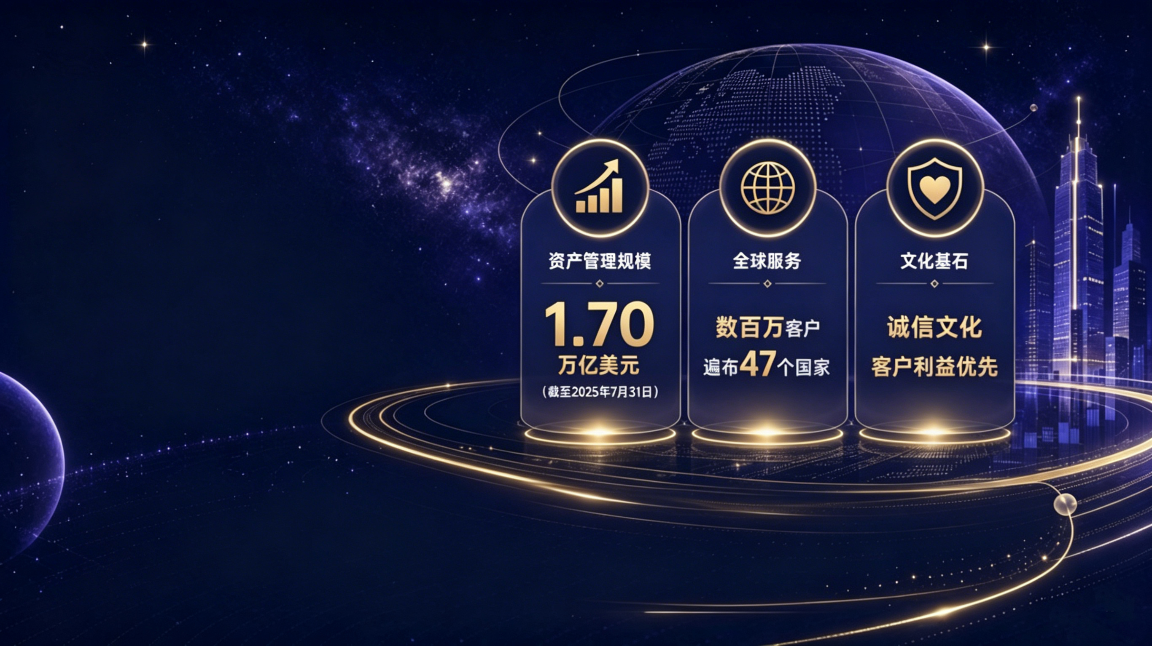
共同信用裏付け
T. Rowe Price｜AVEX Global｜ラオス国家開発基金｜AVEX取引所｜AVEX AIエージェント
T. Rowe Price（NASDAQ: TROW）は1937年設立の世界有数の資産運用会社です。85年以上の運用実績を持ち、年金、保険、投資信託などを展開しています。
運用資産残高
$1.70T
2025年7月31日時点
グローバル展開
数百万人の顧客
47か国
企業文化
誠実さを重視
顧客利益を最優先
戦略的意義：T. Rowe Priceの信用力と世界的影響力がUSDAエコシステムに最高水準の機関信用を与え、伝統金融における認知と規制適合価値を示します。

Slide 6
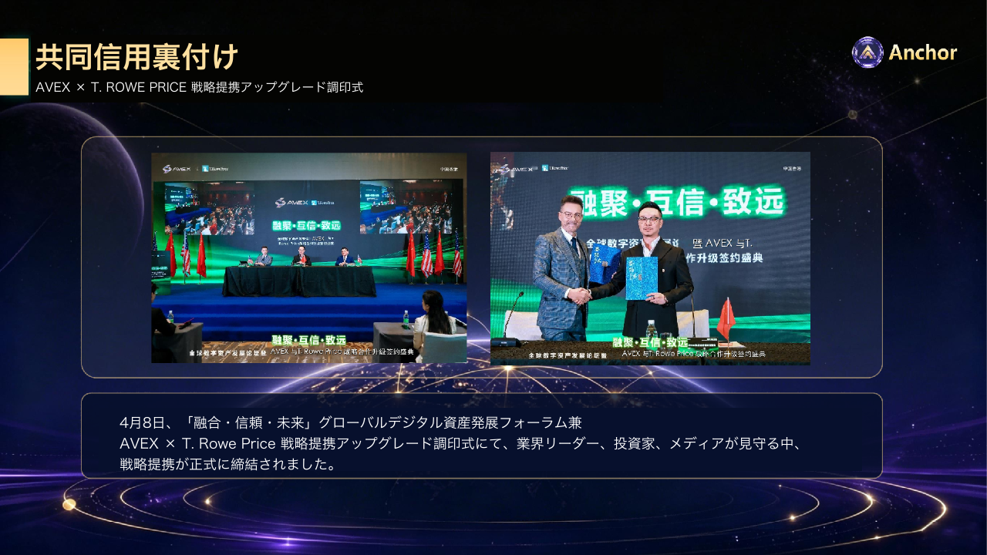

Slide 7


共同信用裏付け
T. Rowe Price｜AVEX Global｜ラオス国家開発基金｜AVEX取引所｜AVEX AIエージェント
AVEX Globalは、
ブロックチェーン、AI、FinTechを融合するグローバルWeb3金融グループです。
AVEX取引所、AVEX AI取引エコシステム、Avex Labsの投資育成を中核とし、北米・アジア・欧州で事業を展開しています。
設立
2024年8月
本社：米国
世界13か国をカバー
ユーザー規模
20万人超
エコシステム基金
Avex Labsが1億ドル基金を設立

Slide 8
共同信用裏付け
T. Rowe Price｜AVEX Global｜ラオス国家開発基金｜AVEX取引所｜AVEX AIエージェント
国家レベルの信用裏付け
✓ USDAはAvex Globalとラオス国家開発基金が共同発行を推進。
✓ 基金はラオス国防省の認可の下で自主運営。
✓ 財務省・国防省がトークン化を支援し、国家レベルの信用を提供。
✓ 自国通貨の安定と外貨準備導入を目的とする。
裏付け資産の適合性
✓ 国防省・財務省認可の17鉱区権益を保有（金資源を含む）。
✓ 埋蔵量報告、国防省認証、国際認証を保有。
✓ Vientiane MiningのSepon金銅鉱山：鉱石1,166万トン、金属量48.49トン。
✓ 海外鉱山の年間金生産寄与：11.25トン。

Slide 9
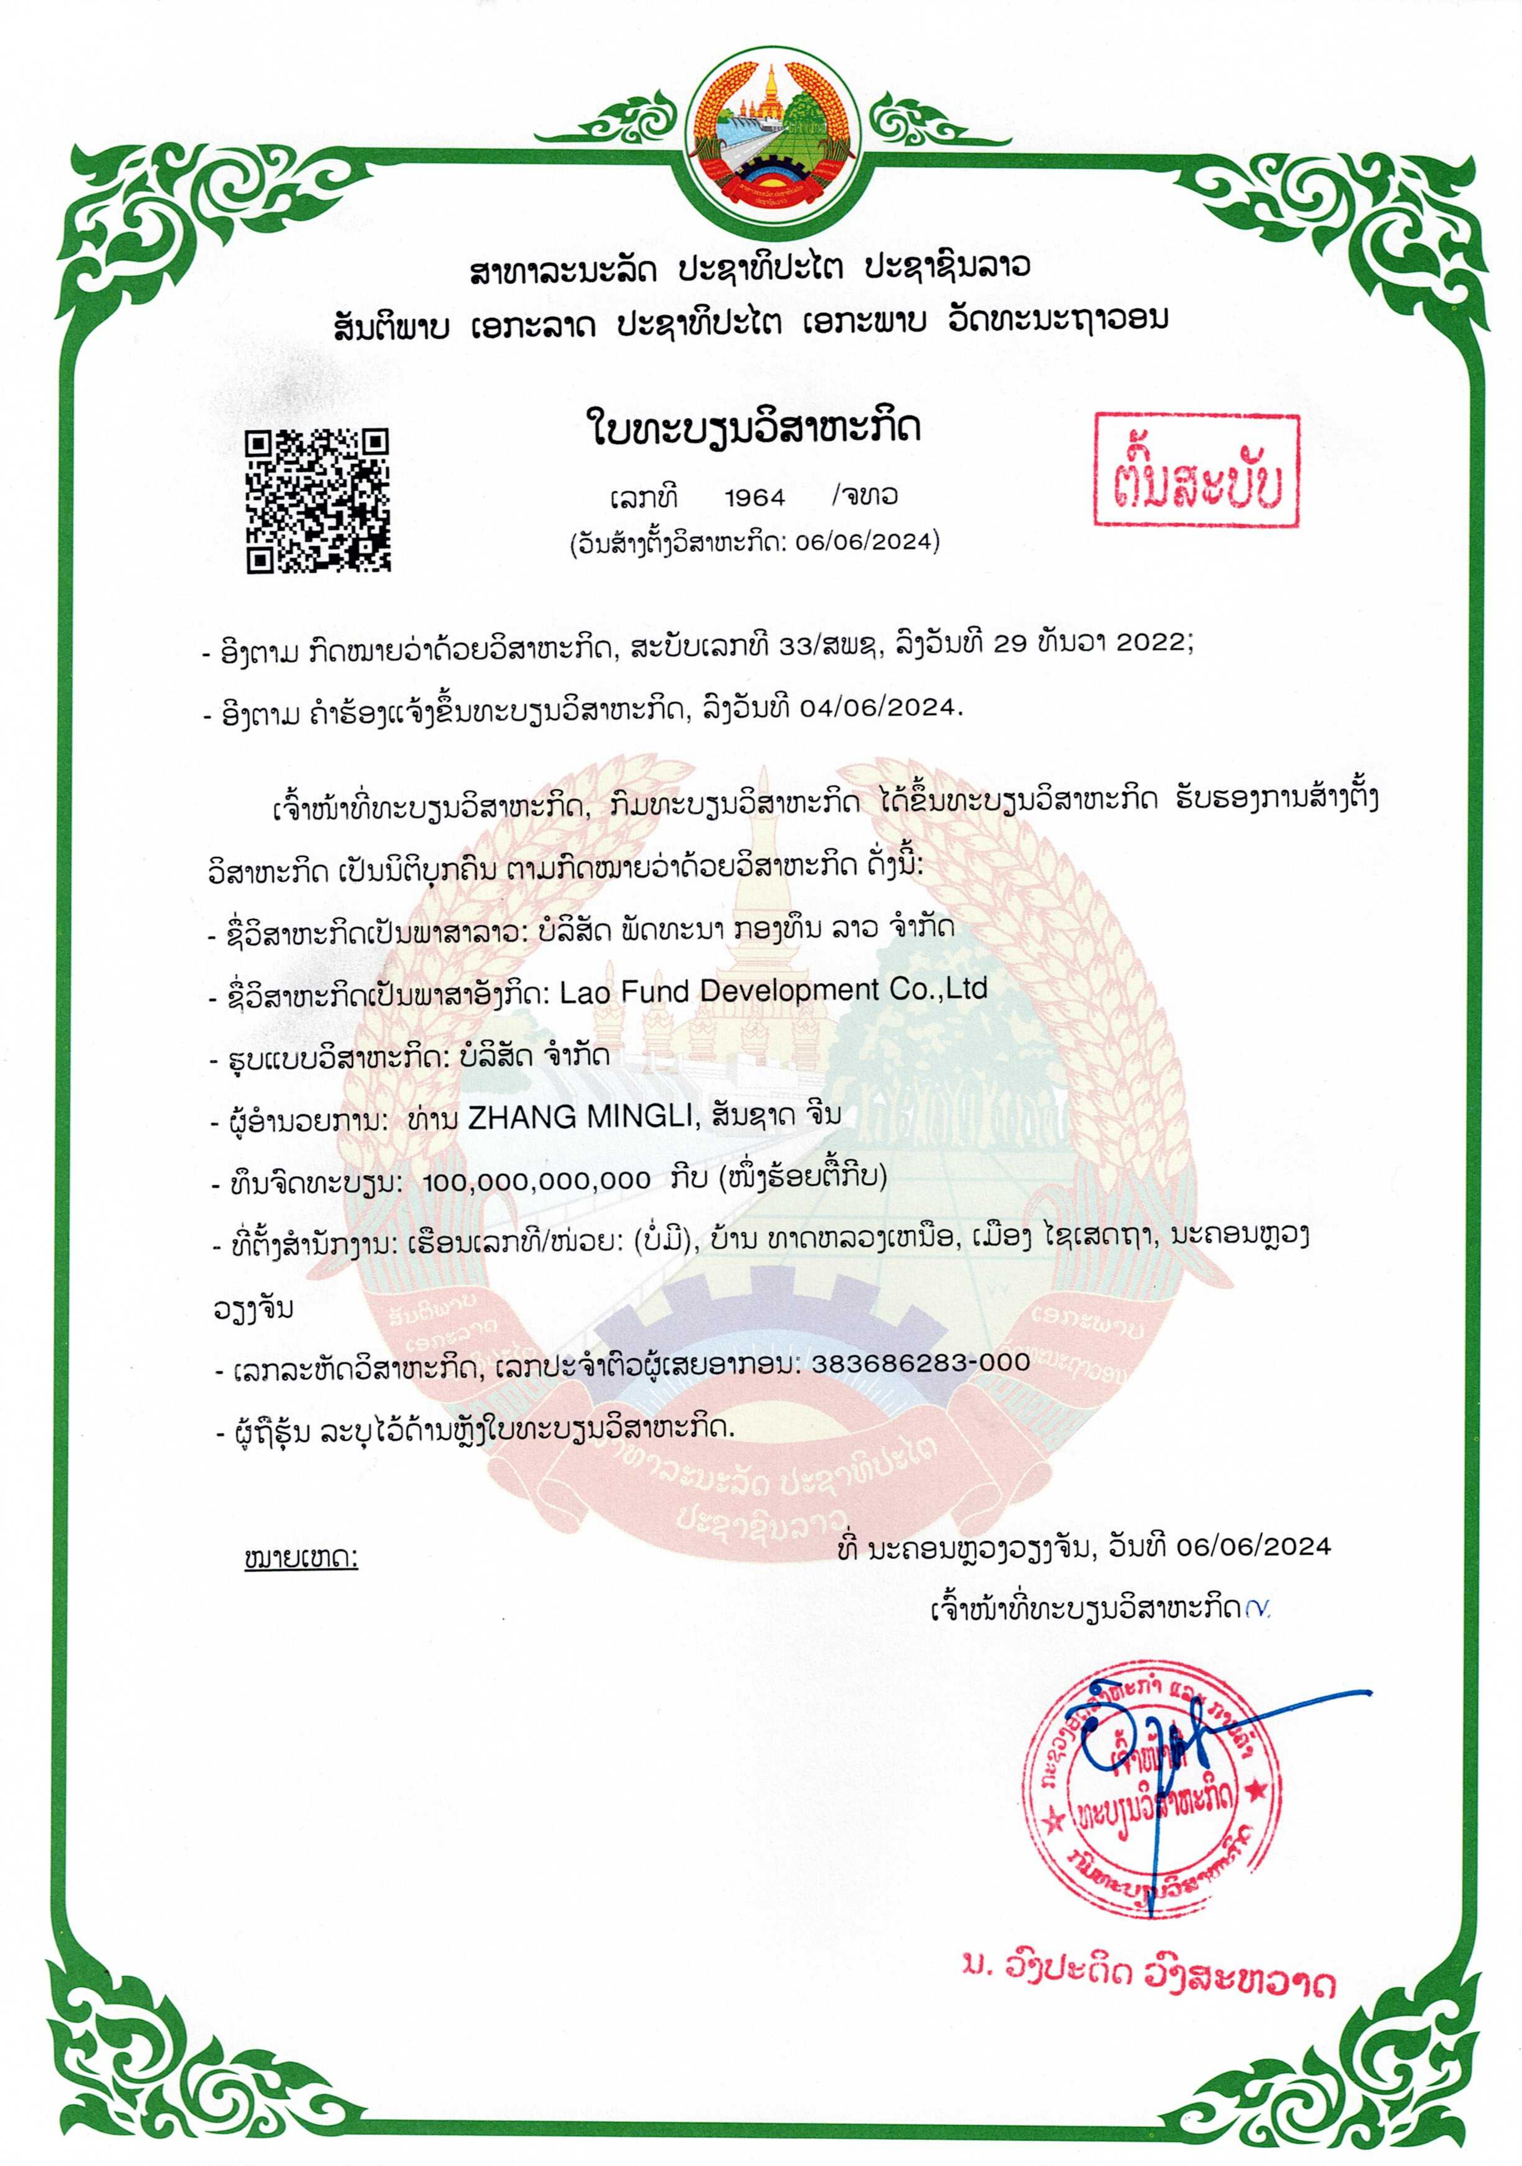
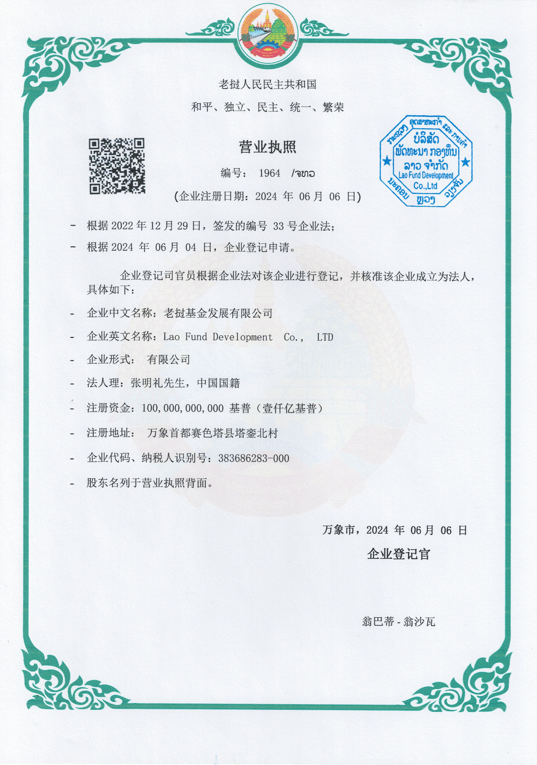

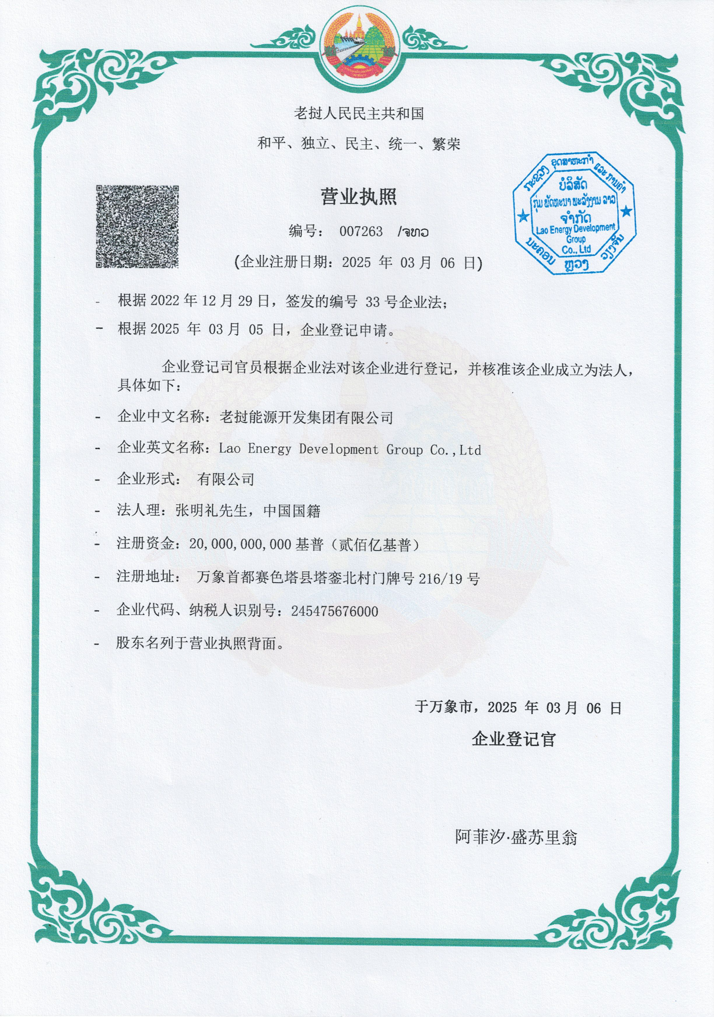
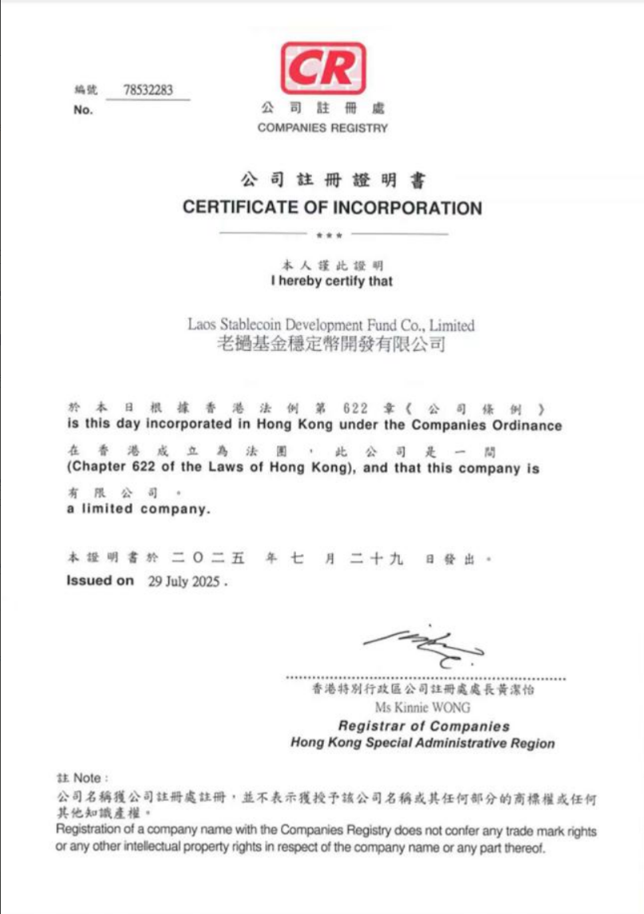
資格
資格
ラオス基金開発有限会社
（営業許可証）
ラオス・エネルギー開発グループ有限会社
（営業許可証）
ラオス基金ステーブルコイン
開発有限会社

Slide 10
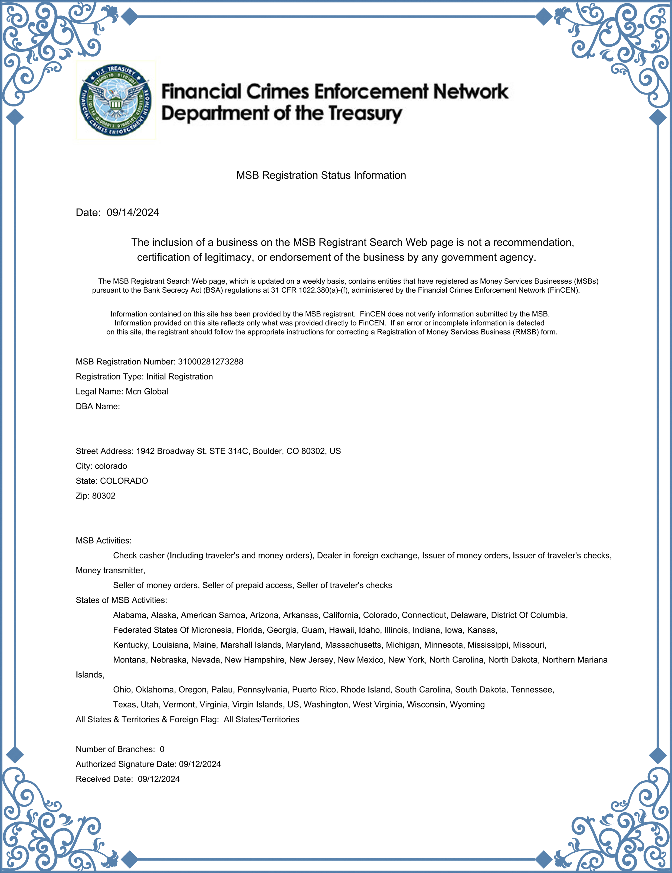
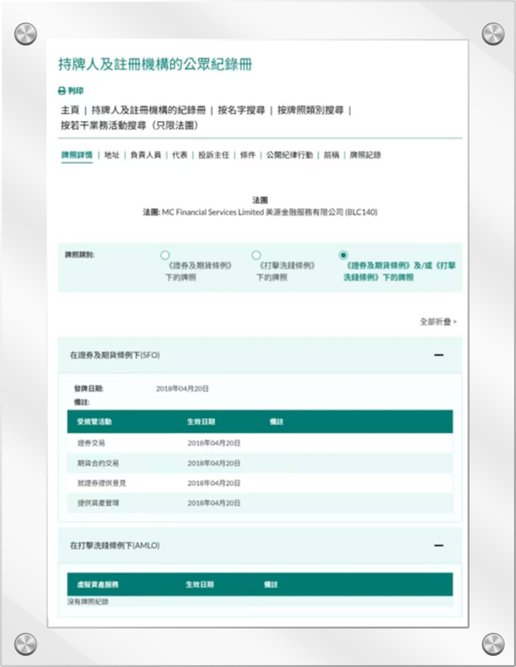
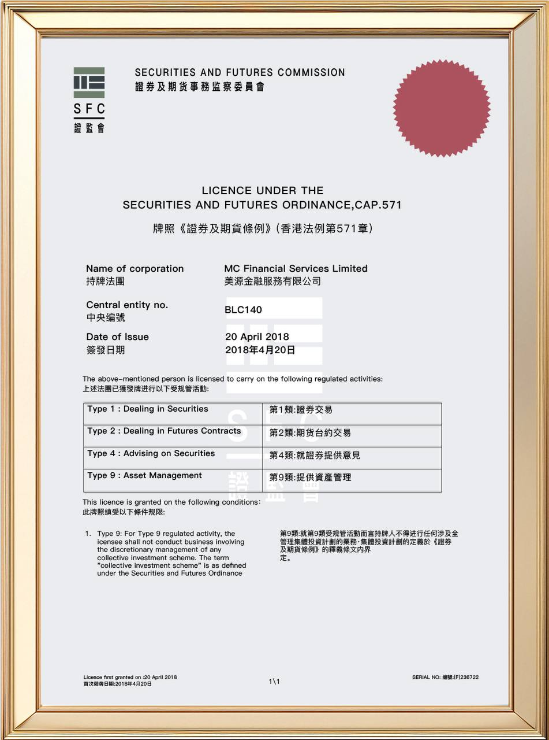
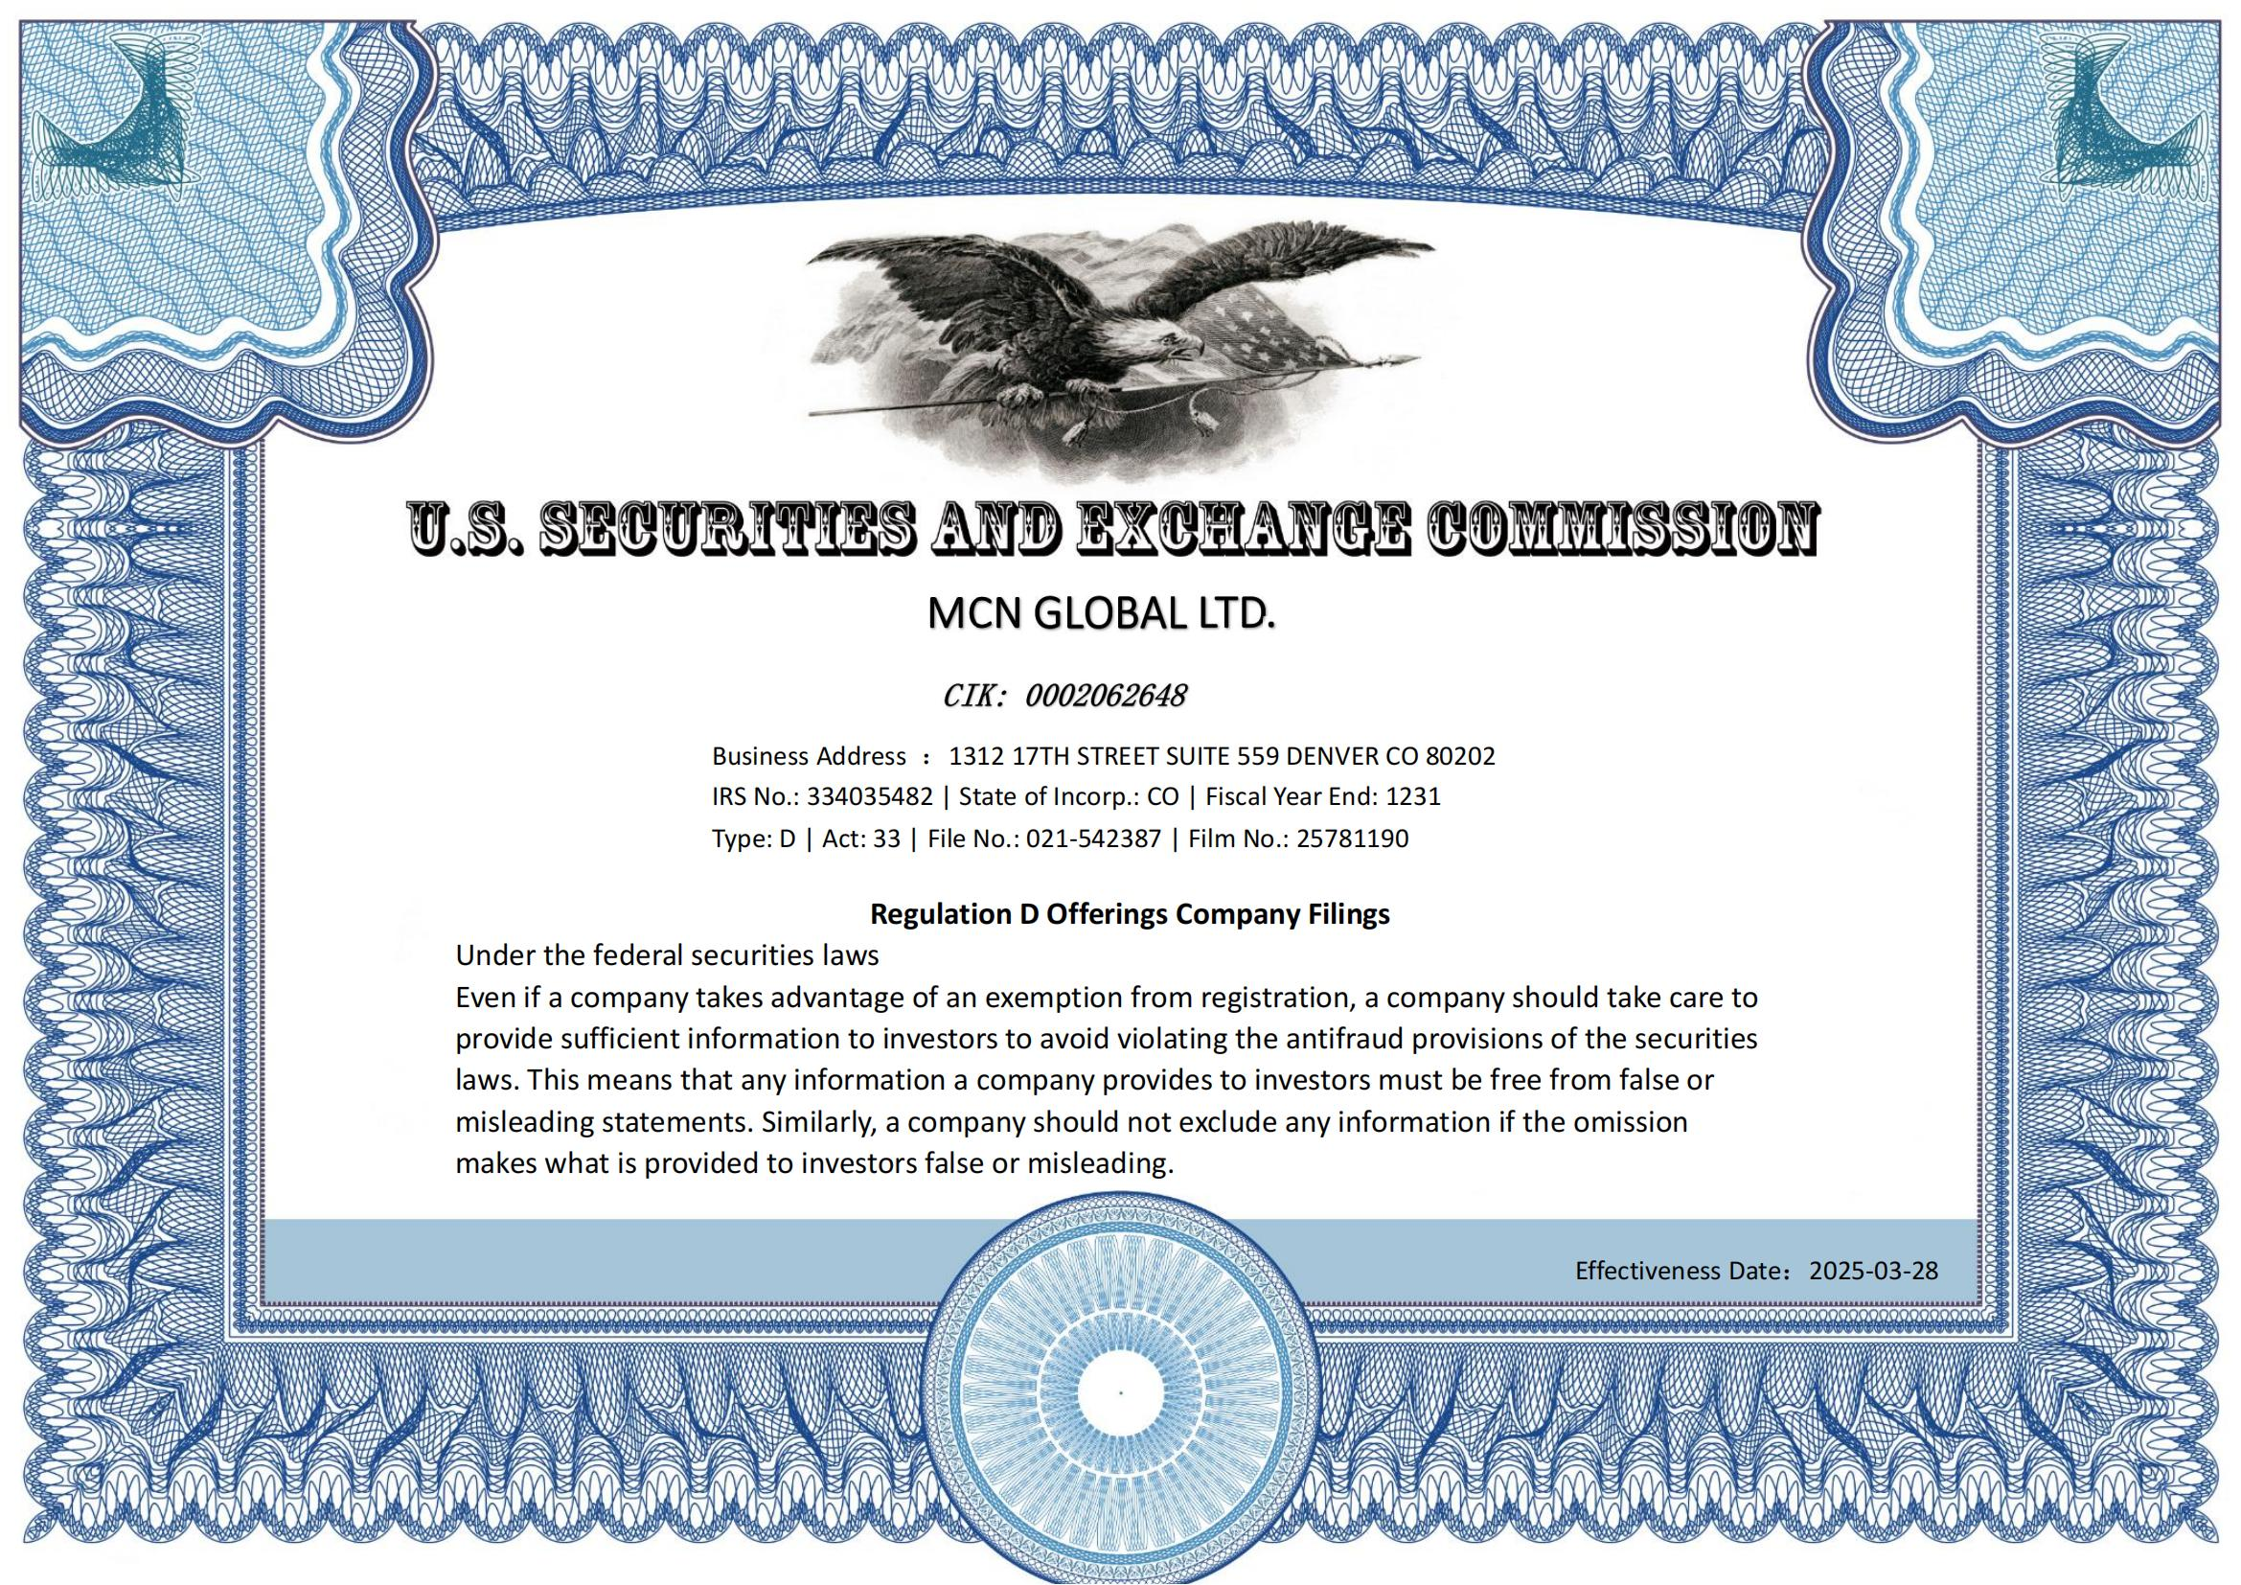
ライセンス／資格
ライセンス／資格
MSB（Money Services Business）登録
SEC（米国証券取引委員会）資格
香港：MC Financial Services Limited

Slide 11
価値の源泉 · 4層アンカー
価値の源泉 · 4層アンカー
アンカー層 | 資産タイプ
金資産 | ラオス金鉱備蓄による初期下支え
実体資産 | トークン化株式・資産・ファンド持分
エコシステム資産 | MCNEXエコシステムの一部価値をUSDAへ還元
信用資産＋DAT | 優良案件に上場株式を配分し、共同でNasdaq上場を目指す

Slide 12
経済モデル概要
経済モデル概要
中核トークン体系
トークン | 正式名称 | 総供給量 | 配分ルール | 中核機構 | 役割
USDA | USD Asset |  | 1 ：1 USDT | 4層価値アンカー | ステーブルコイン
ME | M-Earn | 1億 | 1%ベース、1%エコ構築、98%エコ産出 | 2,100万までデフレ | エコ収益トークン
MH | M-Hold | 1億 | 1%ベース、99%保険プール産出 | 2口投入・1口配分 売却のみ | 保険保有トークン

Slide 13
USDA利回りステーキング規則
USDA利回りステーキング規則
◆ 利回りステーキングは100ドルから、バーンペナルティなし。
◆ 収益は日次計算：
30日：日率0.5～0.8%
60日：日率0.6～1.0%
90日：日率0.7～1.1%
120日：日率0.8～1.2%
70%
ME
エコ収益トークン
収益
30%
MH
保険保有トークン

Slide 14
動的収益 · 紹介報酬（段階制）
動的収益 · 紹介報酬（段階制）
紹介報酬（1ラインでも対象）
有効な直接紹介 | 収益
1件 | 第1世代 10%
3件 | 第2～3世代 5%
5件 | 第4～7世代 3%
7件 | 第8～10世代 2%

Slide 15
動的収益 · チーム報酬
動的収益 · チーム報酬
段階別報酬体系
レベル | 条件 | 報酬率
V1 | 個人500ドル、総実績 ≥ 10,000ドル | 5%
V2 | 個人1,000ドル、小グループ実績 ≥ 50,000ドル | 10%
V3 | 個人2,000ドル、小グループ実績 ≥ 100,000ドル | 20%
V4 | 個人3,000ドル、小グループ実績 ≥ 300,000ドル | 30%
V5 | 個人4,000ドル、小グループ実績 ≥ 600,000ドル | 40%
V6 | 個人5,000ドル、小グループ実績 ≥ 1,000,000ドル | 45%
V7 | 個人6,000ドル、小グループ実績 ≥ 3,000,000ドル | 50%
V8 | 個人7,000ドル、小グループ実績 ≥ 6,000,000ドル | 55%
V9 | 個人8,000ドル、小グループ実績 ≥ 10,000,000ドル | 60%
同格報酬：V4～V9は同格収益の10%
有効口座：100ドル以上をステーキング
加速：動的・静的収益が累計3倍で自動退出
レベル：昇格のみ、降格なし

Slide 16
満期償還ルール
満期償還ルール
満期時に自動実行：
償還額の20%でMEを購入し、30日で線形リリース
· 再投資なし → リリース停止
· 再投資あり → リリース再開
残り80%は出金または再ステーキング可能
ルールフロー：
満期償還
├─ 80% → 出金／再ステーキング
└─ 20% → ME購入（30日リリース）
├─ 再投資なし → 停止
└─ 再投資あり → 継続＋次サイクル
（再ステーク額は前回注文額以上）

Slide 17
独自ユニバーサル・バランス・プロトコル BUP（Balanced Universal Protocol）
Balanced Universal Protocol
LPプール
価格調整
準備プール
準備強化
バーンプール
デフレ成長
3プール
＋
3戦略で
持続可能な
金融へ
価格変動 −6%～+2% → LPプール
価格上昇 >2% → 準備プール
価格下落 >6% → バーンプール
ユーザー購入資金
40% ベース流動性
20% B1時価総額プール
20% B2準備プール
20% B3ローンチプール
ユーザー購入資金
30% B1時価総額プール
50% B2準備プール
20% B3ローンチプール
ユーザー購入資金
80% ベースプールで購入・自動バーン
10% B1時価総額プール
10% B2準備プール

Slide 18
3プール・3戦略で持続可能な金融を実現
3プール・3戦略で持続可能な金融を実現
3戦略
3戦略による科学的な均衡調整と、革新的なオンチェーン自動調整・アルゴリズム制約により、持続的発展、秩序ある出入り、豊かな流動性、科学的に管理された健全な金融を実現します。
燃料
クォータ
ユニバーサル・
バランス・プロトコル
BUP
燃料＋クォータ＋時間
時間
$総価値（ベース＋時価総額＋準備＋ローンチ）

Slide 19
3戦略ルール：持続可能な金融へ
3戦略ルール
3大戦略 | 調整ルール | BUP値 | 5% | 6% | 7% | 8%
燃料戦略 | 集中売り圧力を抑え、質の高い参加者を選定し、ブロックチェーンの信頼を構築します。 | 手数料 | 6% | 16% | 26% | 36% （上限）
 | BUP≤5.0%では燃料6%。BUPが0.1%上昇するごとに1%増え、BUP≥8%で36%上限。
クォータ戦略 | 売買バランスと取引活性を高め、収益引出しを買い側の合意形成へ転換します。 | クォータ | 50% | 150% | 250% | 350% （上限）
 | BUP≤5.0%では50%。BUPが0.1%上昇するごとに10%増え、BUP≥8%で350%上限。
時間戦略 | 集中償還を調整し、秩序ある退出と全体安定性を実現します。 | 期間 | 24H | 74H | 124H | 174H （上限）
 | BUP≤5.0%では24H。BUPが0.1%上昇するごとに5H増え、BUP≥8%で174H上限。

Slide 20
手数料報酬メカニズム
パイオニアFOMOプール報酬メカニズム
順位 | 比率 | 配分方式
1位 | 10% | 単独（5,000ドル相当ME）
2位 | 8% | 単独（4,000ドル相当ME）
3位 | 5% | 単独（2,500ドル相当ME）
4～10位 | 25% | 均等（1人1,785ドル相当ME）
11～20位 | 30% | 均等（1人1,500ドル相当ME）
21～30位 | 22% | 均等（1人1,100ドル相当ME）
40%先駆者
FOMOプール
小グループの新規実績上位30名を報酬対象とし、
市場活性化と模範づくりを促します。
ME単一トークン・ステーキング
（日率0.2～0.4%）
期間と数量の総合貢献上位30名の優良な合意形成パートナーを報酬し、
エコトークンの合意を確立して価格上昇を促進します。
40%貢献者
FOMOプール
20%バーン
直接バーン

Slide 21

BUPユニバーサル・バランス機構のまとめ
BUPユニバーサル・バランス機構まとめ
売り圧力
取り付け
価格
安定
売買
バランス
BUP値で売り圧力、取り付け、価格安定、売買バランスの4大課題を科学的に管理し、秩序ある成長と持続的成果を支えます。

Slide 22
新規ユーザー配分特典
新規ユーザー配分特典
価値配分：BUPが0.1上昇するごとに0.5%配分（通常値5%から）
ミント期間 | 計算式 | BUP配分例
30日：配分なし
60日・90日・120日 | BUP=5.1-6.0 | 0.5%-5%
 | BUP=6.1-7.0 | 5.5%-10%
 | BUP=7.1-8.0 | 10.5%-15%

Slide 23
参加経路・収益引出しプロセス
参加経路・収益引出しプロセス
単一トークン・ステーキング
保有して上昇を待つ
BUP | 手数料 | クォータ | 期間
5% | 6% | 50% | 24H
6% | 16% | 150% | 74H
7% | 26% | 250% | 124H
8% | 36% | 350% | 174H
70% → 77ドル（ME）→ 出金ルール
10,000ドル（90日・1.1%）
日次収益110ドル
33ドル ベースプール
33ドル ベース（制度下支え）
33ドル 会員（330／3,300ドル）
30% → 33ドル（MH）→ 2口投入・1口配分

Slide 24

ME・MHトークン上昇ロジック
ME・MHデュアルトークン機構
ME：
◆ 総供給1億（1%ベース、1%エコ、98%エコ産出）
◆ 3つのデフレ：
価格6%下落 → ユーザー資金80%で購入・バーン
手数料20% → バーン
MHスリッページ10% → 100%買戻し・バーン
MH：
◆ 総供給1億（1%ベース、99%保険プール）
◆ 2口投入・1口配分 買い注文 ＞ 売り注文
◆ 売却のみ、購入不可

Slide 25
ゴールドチェーン計画の中核優位性まとめ
ゴールドチェーン計画：中核優位性まとめ
強い実力（信用・集客・資本）：ラオス政府＋AVEX Global＋T. Rowe Priceによる最高水準の信用裏付け
強い監査：独立監査と準備金開示を定期的に実施
強いアンカー：金鉱資源備蓄をUSDAステーブルコインの価値アンカーとする
強い運営：専門運営チーム
強い内部循環：3倍退出機構により健全で持続的に発展
強い下支え：MH体系では3ラウンド中2ラウンドを保険プールへ注入し、体系循環の保険下支えプールとする
強い富の創出：満期償還の20%でMEを自動購入・リリースし、MEの流動を改善してユーザーの資産形成を力強く促進する
強い事業化：産業・金融連携、資本M&A、時価総額共有
強い市場制御：独自ユニバーサル・バランス・プロトコルで多くの金融課題を解決し、業界の伝説を築く

Slide 26
ありがとうございました
ゴールドチェーン計画で業界秩序を再構築し、時代の課題を突破する。
本質に立ち返り、価値を原点へ。

